Slide 1
ỦY BAN NHÂN DÂN QUẬN LONG BIÊN
TRƯỜNG MẦM NON BẮC CẦU
Lĩnh vực phát triển nhận thức
Nhận biết tập nói: Bánh chưng xanh
Lứa tuổi: Nhà trẻ 24- 36 tháng
Giáo viên: Hà Thị Tố Vân

Slide 2
MỤC ĐÍCH – YÊU CẦU
1. Kiến thức:
- Trẻ nhận biết và gọi tên được “Bánh chưng”
- Biết được các đặc điểm của bánh.
2. Kĩ năng:
- Rèn kỹ năng quan sát, ghi nhớ cho trẻ.
- Phát triển vốn từ cho trẻ
- Trẻ phân biệt được bánh chưng với các loại bánh khác.
3. Thái độ:
- Trẻ hào hứng tham gia vào hoạt động.
- GD trẻ biết rửa tay trước khi ăn và biết được các món ăn trong ngày tết .

Slide 3
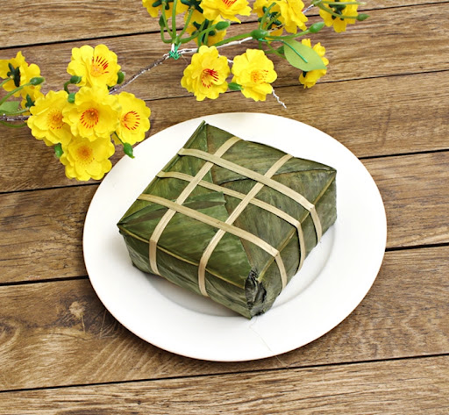

Slide 4
BÁNH CHƯNG

Slide 5
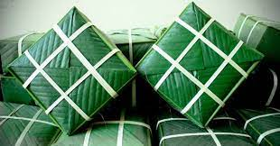
MÀU XANH

Slide 6
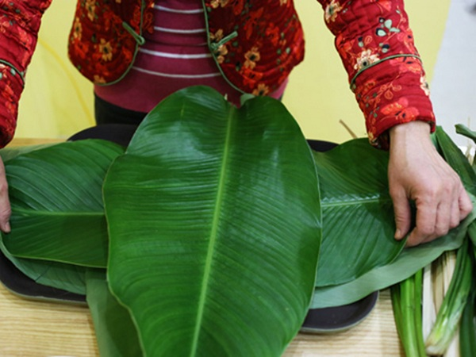

Slide 7
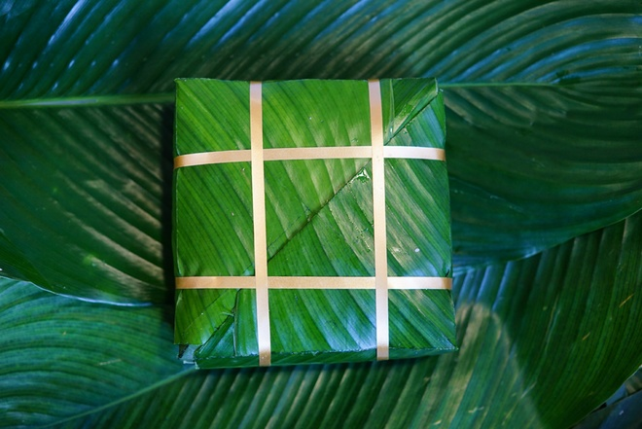
HÌNH VUÔNG

Slide 9
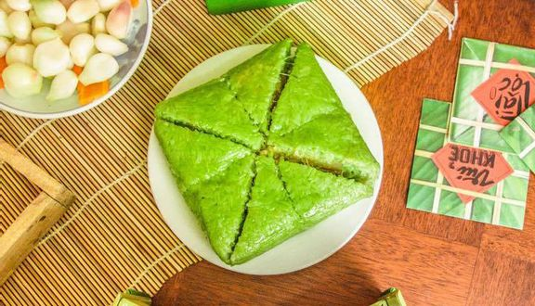
VỎ BÁNH

Slide 10
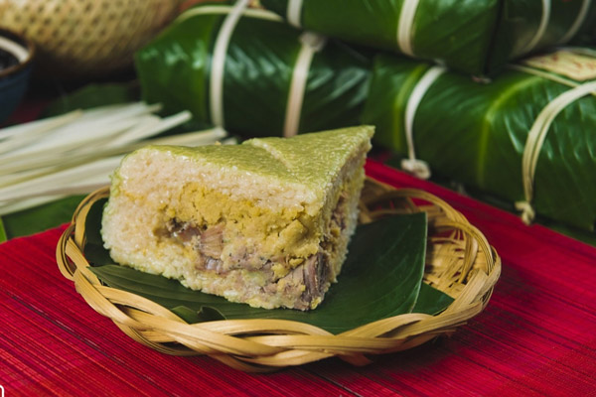
NHÂN BÁNH

Slide 11
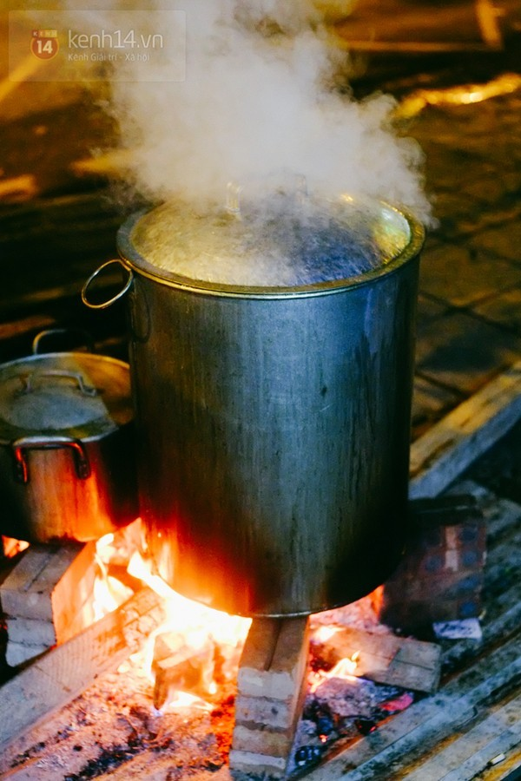

Slide 12
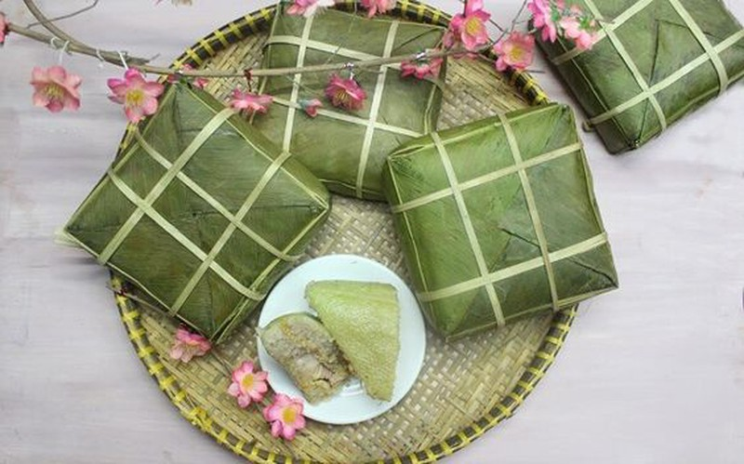

Slide 13
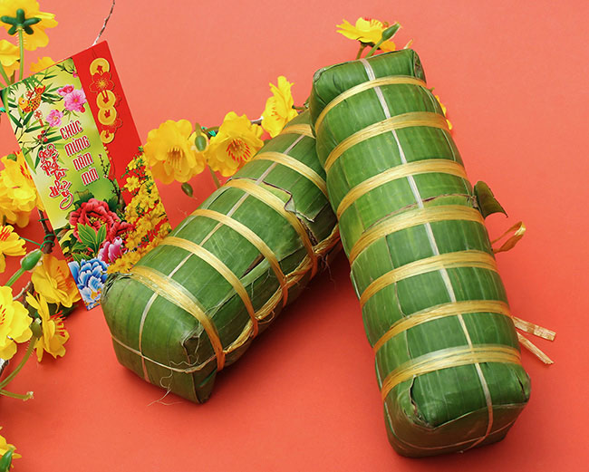
BÁNH TÉT

Slide 14
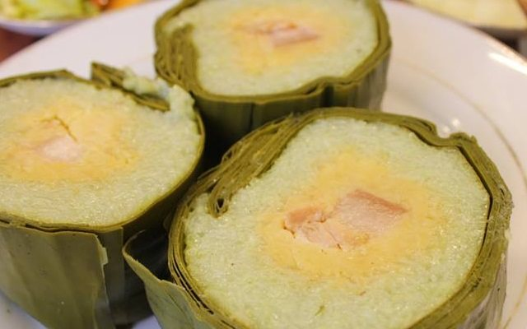

Slide 15
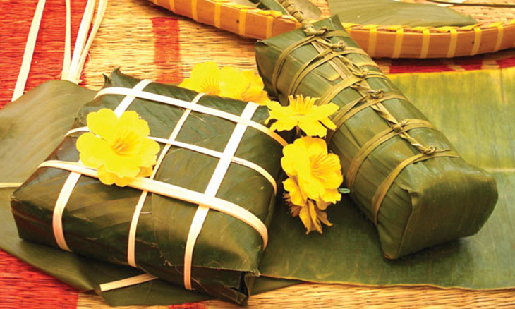

Slide 17
TRÒ CHƠI “BÉ TÀI GIỎI”

Slide 18
CÁCH CHƠI
Cô đưa ra câu hỏi và hình ảnh. Nhiệm vụ của các con là chọn đáp án đúng.

Slide 19
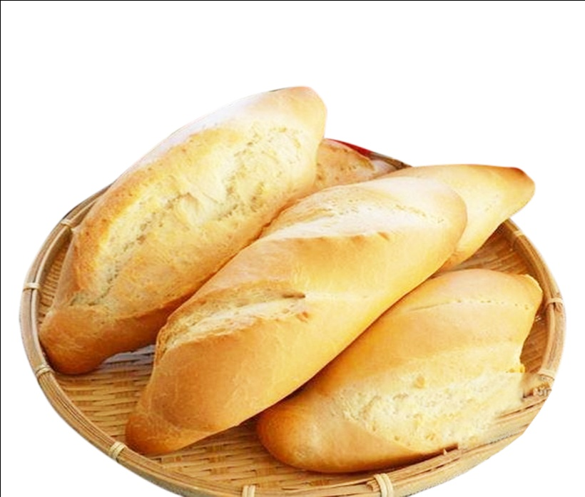
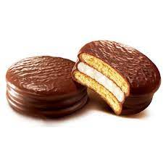

Slide 20
